Slide 1


Slide 2
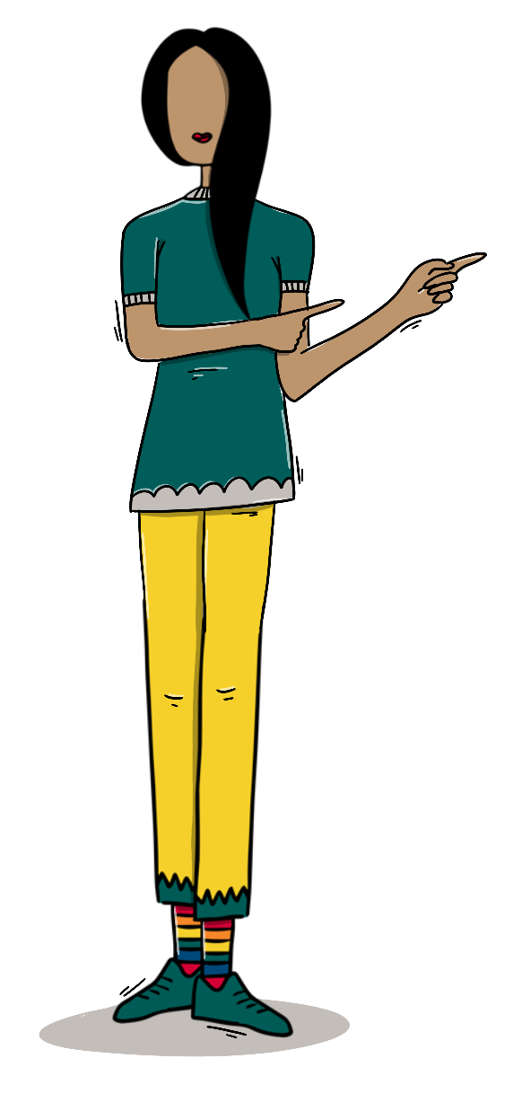
Innovaatiomalli perustuu muotoiluajatteluun ja tarjoaa systemaattisen lähestymistavan sekä jäsennellyt puitteet ongelmanratkaisuun.
Sen avulla voi luoda omia työkaluja sosiaalisen osallisuuden ja saavutettavuuden edistämiseksi. Mallia voidaan soveltaa myös muihin aihealueisiin.
Innovaatiomalli koostuu neljästä vaiheesta, joissa hyödynnetään yhteistyöhön perustuvaa lähestymistapaa ja kohderyhmiltä kerättävää tietoa.
Mallia voi käyttää kokonaisuutena tai sen vaiheita voi soveltaa erikseen erilaisiin tarpeisiin.
MIKÄ SE ON?

Slide 3
Suositus 3-5 osallistujaa.
Yksi fasilitaattori ryhmää kohden (tutustuu innovaatiomalliin ennalta ja johtaa prosessia).
RYHMÄN KOKO

Slide 4
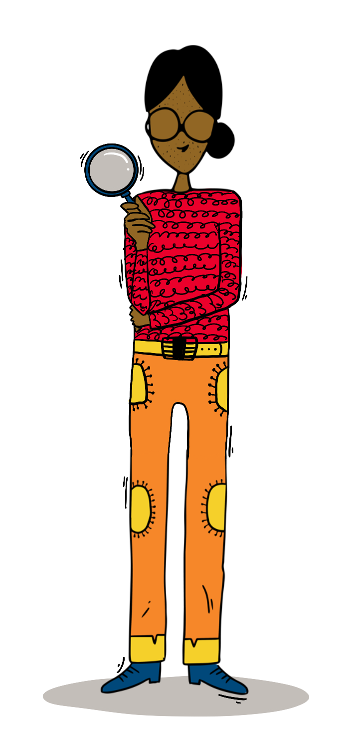
Tarvitset kyniä/tusseja ja paperia.
Voit myös halutessasi käyttää esim. fläppitaulua, muistilappuja, ajastinta, teippiä ja/tai kannettavaa tietokonetta.
(Jos toteutetaan verkossa, voit käyttää online-yhteistyötyökaluja, kuten Miroa.)
TARVITTAVAT RESURSSIT

Slide 5
TARVITTAVA AIKA (ARVIO)
*Minuutit alla ovat arvioita, jotka perustuvat kolmeen eri esimerkkiin (puoli päivää, yksi päivä, kaksi päivää). Tätä viitekehystä voidaan mukauttaa käytettävissä olevan ajan ja ryhmän dynamiikan mukaan.
Vaihe | Toiminta | Vaihtoehto 1 (puoli päivää) | Vaihtoehto 2 (yksi päivä) | Vaihtoehto 3 (kaksi päivää)
Vaihe 1: Tutkimus ja oivaltaminen | Ongelmapuu-menetelmä | 20 | 30 | 60
Vaihe 1: Tutkimus ja oivaltaminen | Viisi miksi-kysymystä | 15 | 30 | 60
Vaihe 1: Tutkimus ja oivaltaminen | Kohde- ja sidosryhmät | 15 | 30 | 60
Vaihe 1: Tutkimus ja oivaltaminen | Persoonat | 15 | 30 | 60
Vaihe 2: Luo | Aivoriihi | 30 | 45 | 90
Vaihe 2: Luo | Konseptisuunnittelu ja mallintaminen | 20 | 30 | 60
Vaihe 3: Kehitä ja testaa | Prototyyppien tekeminen | 60 | 120 | 240
Vaihe 4: Toteutus | Toiminnan suunnittelu | 15 | 30 | 60
Vaihe 4: Toteutus | Resurssien suunnittelu | 15 | 30 | 60
Vaihe 4: Toteutus | Hinta-arvio | 15 | 30 | 60
Vaihe 4: Toteutus | Riskien arviointi ja lieventäminen | 15 | 30 | 60
Vaihe 4: Toteutus | Kestävyyden arviointi | 15 | 30 | 60
Pitchaus | Pitchaus | *Ryhmien lukumäärästä riippuen 5 minuuttia per ryhmä | *Ryhmien lukumäärästä riippuen 5 minuuttia per ryhmä | *Ryhmien lukumäärästä riippuen 5 minuuttia per ryhmä
Minuutit yhteensä |  | 250 | 465 | 930
Tunnit yhteensä |  | 4 | 8 | 16

Slide 6
VAIHE 1:
TUTKIMUS JA OIVALTAMINEN

Slide 7

Prosessin aloittamiseksi on suositeltavaa tehdä lyhyt kysely/kartoitus kohderyhmän kanssa ongelmasta, jonka haluat ratkaista.
Luo lyhyt kysely ratkaistavasta ongelmasta (voit käyttää online-kyselytyökalua). Muotoile pari asianmukaista kysymystä, jotka auttavat sinua määrittämään ongelman. Jaa kysely kohderyhmälle ja hyödynnä tuloksia seuraavissa vaiheissa.
Kohderyhmältä saadun tiedon huomioiminen prosessin eri vaiheissa lisää lopullisen ratkaisun uskottavuutta.
KYSELY/KARTOITUS KOHDERYHMÄN KANSSA

Slide 8


ONGELMAPUU JA
VIISI MIKSI- KYSYMYSTÄ
Seuraukset
  Ota tyhjä paperiarkki ja piirrä siihen iso puu. Määrittele ongelma tunnistamalla ydinongelma (puun keskellä), sen seuraukset (puun yläosa) ja ongelman taustalla olevat syyt (puun juuret).
  Täydennä ongelmapuuta ns. viisi miksi kysymystä -tekniikalla pohtimalla tarkemmin ongelman syitä, joita kirjoitit puun juuriin.
Määritä ongelma
Miksi se tapahtuu?
Miksi niin?
Miksi niin?
Miksi niin?
Miksi niin?
Syyt

Slide 9




KOHDE- JA SIDOSRYHMÄT
Kuka voi vaikuttaa?
Kehen se vaikuttaa?
Ketä ongelma koskee? Kuka voi vaikuttaa siihen?
Ota tyhjä paperiarkki ja piirrä siihen iso ympyrä. Piirrä toinen ympyrä ensimmäisen sisälle ja vielä yksi ydinympyrä toisen sisään. Analysoi keneen ongelma vaikuttaa ja kuka ongelmaan voi vaikuttaa?
Ongelman ymmärtäminen edellyttää kohde- ja sidosryhmien kokonaisvaltaista ymmärtämistä sekä näkemystä käsiteltävistä asioista. Tässä vaiheessa voidaan käyttää erilaisia menetelmiä ja työkaluja, kuten kyselyt, haastattelut, demografinen analyysi, havainnointitutkimus ja sidosryhmien kartoitus.
Kohderyhmä

Slide 10

PERSOONAT
Demografiset perustiedot
Haluja?
Tarpeita?
Ota tyhjä paperiarkki ja piirrä siihen esimerkiksi kolme suorakulmiota/neliötä. Luo jokaiseen kuvioon profiilit kohderyhmää edustaville "fiktiivisille" käyttäjille niiden yksilöiden ymmärtämiseksi, joihin ratkaisu vaikuttaa samalla edistäen ihmiskeskeistä lähestymistapaa.
Luodut persoonat ovat yksityiskohtaisia ja puolifiktiivisiä idealisoidusta käyttäjästä tai asiakkaasta. Persoonat luodaan, jotta pystyttäisiin ymmärtämään ja käsittelemään paremmin tietyn kohdeyleisön tarpeita, käyttäytymistä ja mieltymyksiä. Ne voivat myös olla peräisin kohderyhmän sisällä tehdystä tutkimuksesta.
Turhautumista?
Haasteita?
Kipupisteitä?

Slide 11
VAIHE 2:
LUOMINEN

Slide 12

AIVORIIHI
  Ota tyhjä paperi ja kirjoita siihen mahdollisimman monta ideaa ongelman ratkaisemiseksi.
  Ole luova; tällä kertaa määrä ylittää laadun!
  Konseptien luominen
Notes:
Myös ns. käänteisen aivoriihen menetelmää voidaan tässä käyttää vastoin tavallisia ongelmanratkaisumenetelmiä.

Slide 13

KONSEPTISUUNNITTELU
JA MALLINTAMINEN
Ryhmittele edellisen vaiheen ideasi yhteen (esim. eri väreillä) niiden relevanssin ja yhtäläisyyksien perusteella.
Määrittele ja kirjoita ylös kunkin idean edut ja haitat arvioidaksesi niiden toteuttamiskelpoisuutta.
Valitse ideoista lupaavin prototyyppisi perustaksi.
Idean kehittäminen ja prototyyppien valitseminen

Slide 14
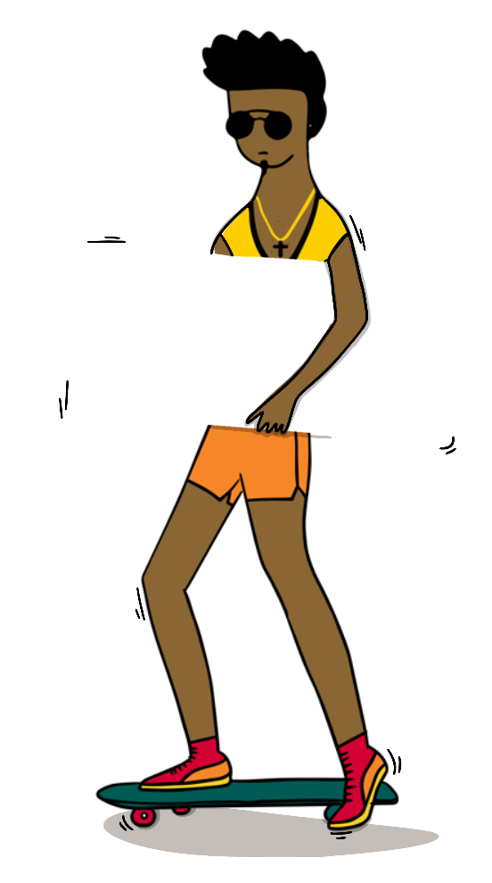
PALAUTE
  Kerää palautetta tiimin jäseniltä, sidos- ja kohderyhmiltä varmistaaksesi, että ehdotetut ideat vastaavat yhteisön tarpeita.

Slide 15
VAIHE 3:
KEHITÄ JA TESTAA

Slide 16
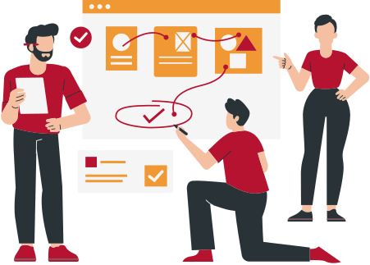
PROTOTYYPPI
  Luo konkreettinen esitys tuotteesta tai palvelusta. Käytä tyhjää paperiarkkia. Prototyypin ei tarvitse olla täydellinen; sitä voi kehittää jatkuvasti.
          Luo prototyyppi 1: Määritä tuotteen tai palvelun toiminnallisuus: Mikä on sen tarkoitus ja mitä sen pitäisi tehdä? Millaisia materiaaleja/resursseja tarvitset tuotteeseen tai palveluun? Älä mene vielä yksityiskohtiin.

Slide 17
PROTOTYYPPI
      Luo prototyyppi 2: Luo ensin niin sanottu käyttäjätarina. Palaa persoonien pariin ja aseta itsesi heidän näkökulmaansa määritelläksesi heidän tarpeensa ja selvittääksesi, vastaako tuote tai palvelu niihin. Luo tarina, joka ilmaisee persoonien tarpeet. Tämän jälkeen tutustu tuotteesi tai palvelusi ensimmäiseen prototyyppiin ja kehitä/hio sitä tarpeiden mukaan.

Slide 18
PALAUTE
  Luo prototyyppi 3: Kerää palautetta kohde- ja sidosryhmiltä (esim. haastattelun tai kyselyn avulla). Tämä palautekierros antaa tarkennuksia ja mukauttamismahdollisuuksia ehdotettujen ratkaisujen tehostamiseksi . Tarkastele uudelleen ja tarkenna prototyyppiä palautteen perusteella.

Slide 19
VAIHE 4:
TOTEUTTAMINEN

Slide 20
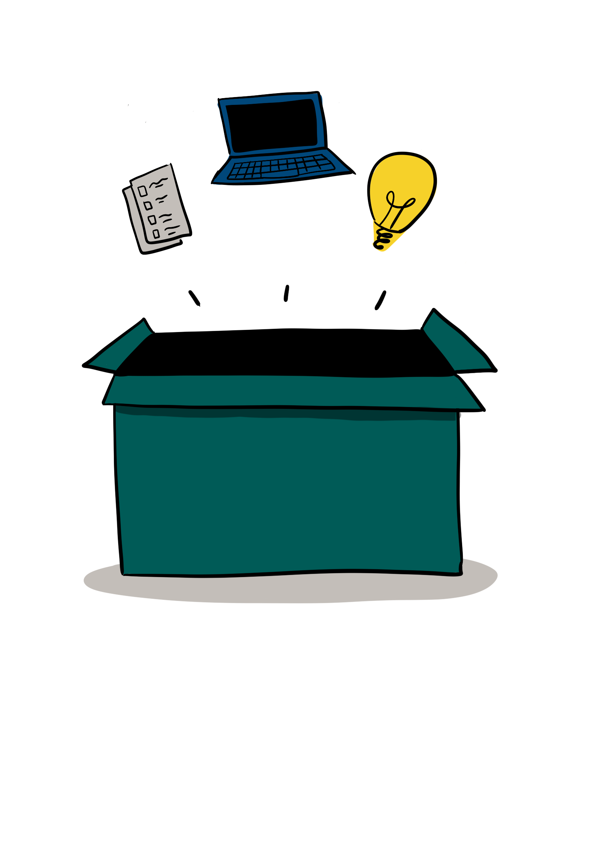
Ota uusi paperi ja tee suunnitelmastasi totta: suunnittele resurssit, toiminnot, arvioi kestävyyttä, kustannuksia ja riskejä (ks. seuraavat diat).
Kerää yhteen ja huomioi tiedot aikaisemmista vaiheista. Säilytä aiemmin luodut materiaalit lähelläsi, jotta voit tarkastella niitä uudelleen tässä vaiheessa.
TEE SIITÄ TOTTA!

Slide 21

      Toiminnan suunnittelu
      Laadi yksityiskohtainen suunnitelma, jossa hahmotellaan toiminnot, aikataulut, välitavoitteet ja vastuut varmistaen systemaattisen lähestymistavan toteutukseen. Hyödynnä prototyyppiäsi toimintojen suunnittelussa.
      Resurssien suunnittelu
      Tunnista ja allokoi ratkaisun toteuttamiseen tarvittavat resurssit, kuten henkilöstö, materiaalit tai laitteet. Hyödynnä prototyyppiäsi resurssien arvioimiseen.
Hinta-arvio
Arvioi toteutuskustannukset, sisältäen sekä välittömät että välilliset kulut. Laadi budjetti. Voit tehdä sen Excel-taulukkona tai käsin paperille. Hyödynnä prototyyppiä, sidosryhmämallia, persoonaa sekä kaikkia niitä asiaankuuluvia materiaaleja, jotka on luotu edellisissä vaiheissa.
TEE SIITÄ TOTTA!

Slide 22

Riskianalyysi
Tunnista mahdolliset riskit, kehitä strategioita niihin vastaamiseksi ja luo varasuunnitelmia odottamattomien haasteiden ratkaisemiseksi. Mitä riskejä voi syntyä, miten niitä voidaan välttää ja mitä tehdä, jos niitä esiintyy edelleen? Kirjoita riskit tyhjälle paperille ja pohdi strategiaa kunkin välttämiseksi tai minimoimiseksi.
TEE SIITÄ TOTTA!

Slide 23
      Kestävyyden arviointi
      Arvioi ratkaisun pitkän aikavälin kestävyyttä ottaen huomioon ympäristövaikutusten, skaalautuvuuden ja sopeutuvuuden kaltaiset tekijät. Esim. Miten suunnitelmasi/ratkaisusi vaikuttaa ympäristöön? Mitkä ovat sen sosiaaliset vaikutukset, kuten vaikutukset paikallisiin yhteisöihin? Voiko ratkaisua helposti skaalata vastaamaan kasvavia vaatimuksia tai väestöä? Voidaanko ratkaisua räätälöidä tai muokata eri konteksteihin tai alueisiin sopivaksi? Kuinka hyvin ratkaisu sopeutuu muuttuviin ympäristöolosuhteisiin tai ulkoisiin tekijöihin? Pohdi erilaisia kysymyksiä suunnitelmastasi riippuen.
TEE SIITÄ TOTTA!

Slide 24

PITCHAUS
Valmista 5 minuutin esitys, jossa esitellään ongelma ja sen ratkaisu, arvolupaus, hyödyt ja tulokset.
Voit seurata ehdotettua rakennetta: johdanto, ongelman kuvaus, ratkaisu, toteutussuunnitelma, kestävyys ja talous, toimintakehotus ja lopetus. (Rakennetta voi muokata parhaaksi katsomallaan tavalla. Visuaaliset apuvälineet ja käyttäjäkokemukset lisäävät uskottavuutta.)
Pitchaus päättyy selkeään toimintakehotukseen.
Valmistaudu pitchaukseen
Esittele ehdottamasi ratkaisut

